Slide 1
Audit Carrefour Express
Magasin : BAB DZIRA
12/06/2020
M Souheil DRAOUI

Slide 2
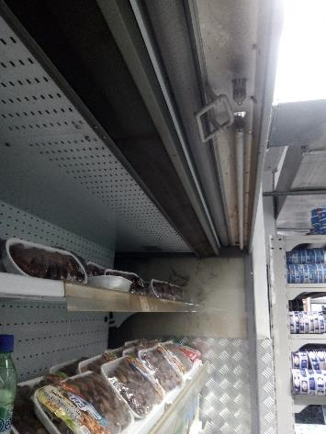
FLEG: Présence de deux lampes non fonctionnelles dans le meuble froid d'exposition des produits de la 4 éme gamme.

Slide 3
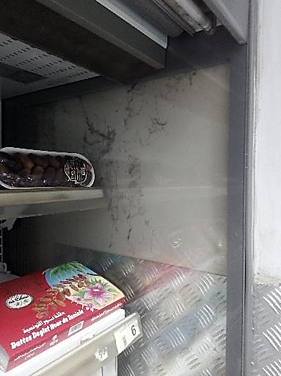
FLEG: Présence de toile d'araigné sur le mur à coté du meuble 4 éme gamme.

Slide 4
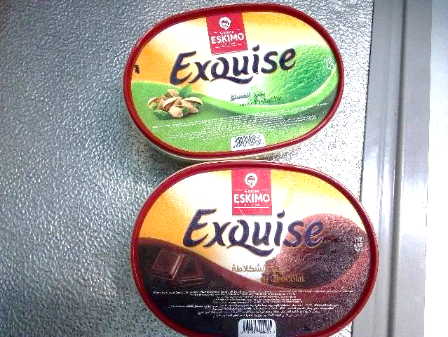
PLS: Absence des mentions légales (DF, DLC et N°Lot) sur deux pots de glace "Exquise".

Slide 5
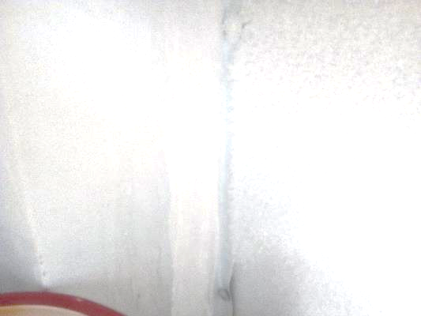
PLS: Développement de givre dans le meuble froid d’exposition des glaces.

Slide 6
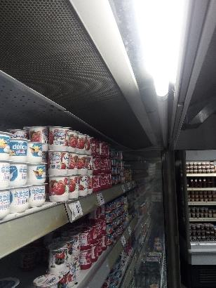
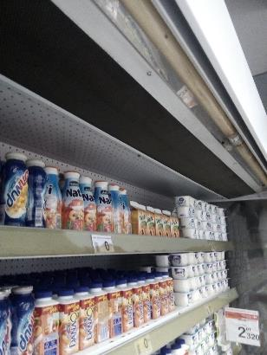
PLS: Plusieurs lampes d'éclairage dans les meubles froid d'exposition des yaourts, fromages et beurres n'étaient pas fonctionnelles le jour de l'audit.

Slide 7
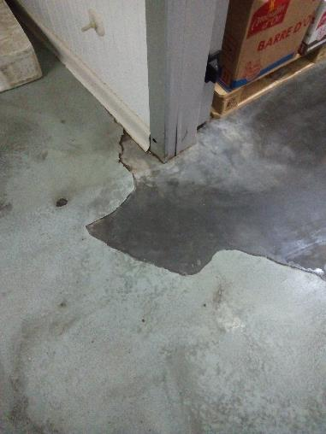
CF(+) PLS: Une partie de la résine du sol dans la CF(+) était absente.

Slide 8
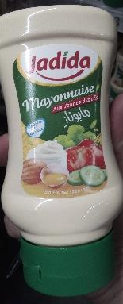
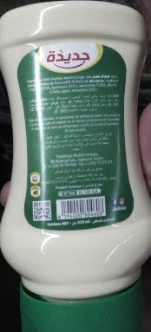
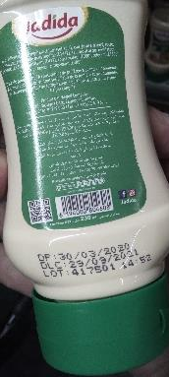
PGC: Un pot de mayonnaise "Jadida" dépourvu de l'étiquetage fournisseur (DF, DLC et N°Lot).

Slide 9
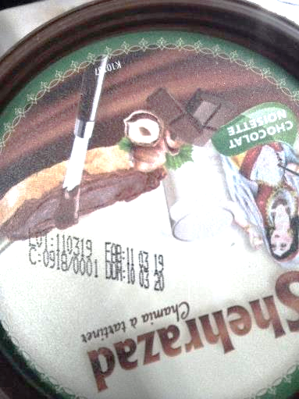
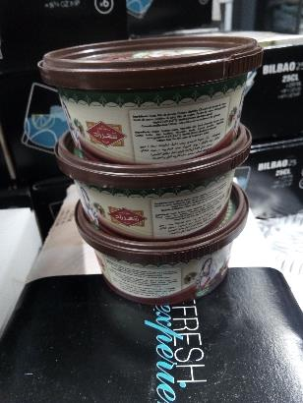
PGC: Présence de 3 pots de chamia a tartinet "Shehrazad" périmés depuis le 10/03/2020.

Slide 10
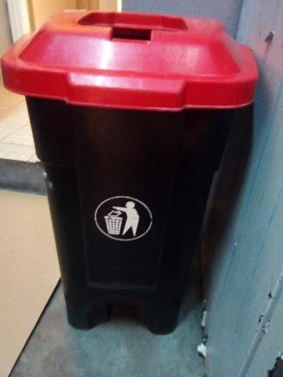
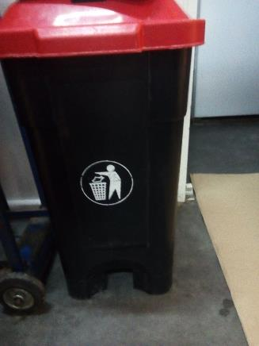
Les pédales poubelles des sanitaires hommes et femmes étaient rompues.

